Slide 1

Безопасность
Базы данных и PyQT
Урок 6
Базовые принципы ИБ. Криптография. Хэширование.
Авторизация и аутентификация. Уязвимости ПО. OWASP Top 10. Автоматизация проверки кода.

Slide 2
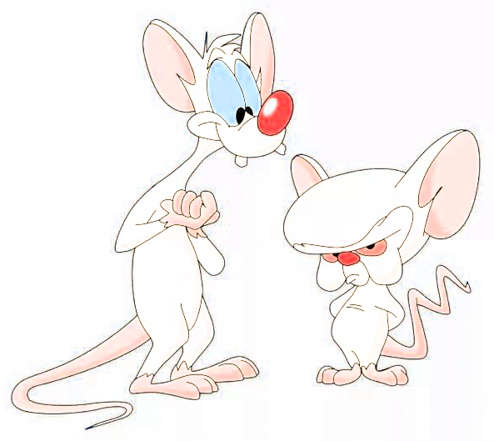

Цели урока
Взломать Пентагон;
Рассмотреть криптографию;
Познакомиться с уязвимостями;
Стать параноиком Думать о безопасности на всех этапах.

Slide 3

Базовые принципы ИБ
Доступность
Целостность
Конфиденциальность

Slide 4

Криптография
Симметричное
шифрование
Асимметричное
шифрование
Хэширование

Slide 5
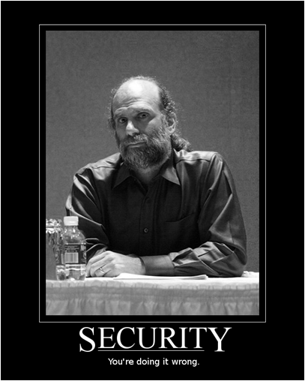
Авторизация, аутентификация
Разделение прав
Хранение паролей
Аутентификация сообщений
Цифровая подпись

Slide 6

OWASP
A1-Injections
A2-Broken Authentication and Session Management
A3-Sensitive Data Exposure
A4-XML External Entities
A5-Broken Access Control
A6-Security Misconfiguration
A7-Cross Site Scripting
A8-Insecure Deserialization
A9-Using Components with Known Vulnerabilities
A10-Insufficient Logging&Monitoring

Slide 7


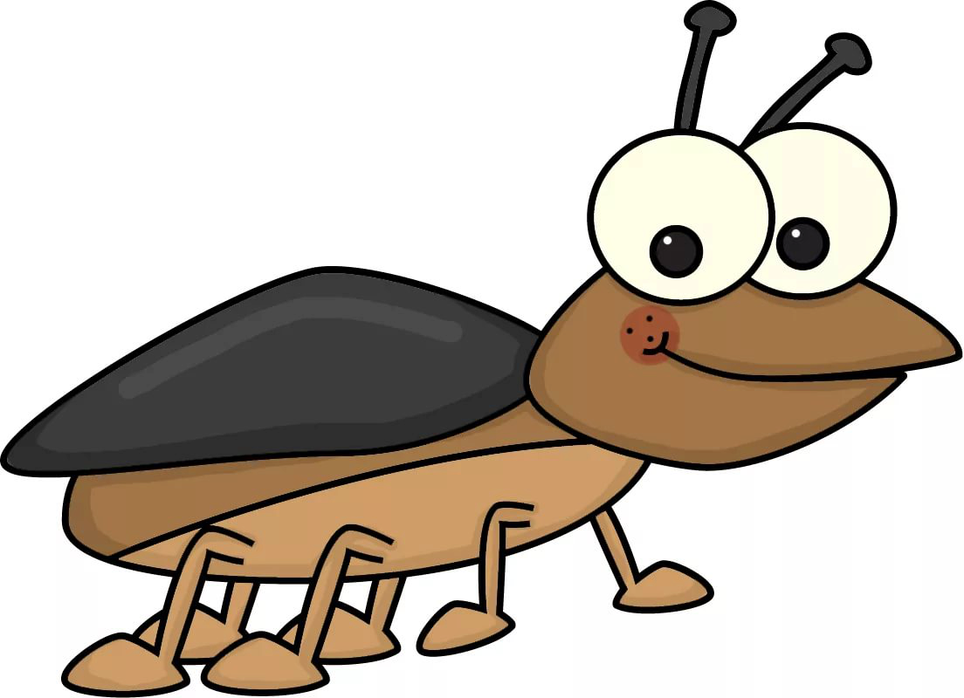
Небезопасный код
eval
pickle
SQL-injection

Slide 8

Инъекция кода

Slide 9
eval("__import__('os').system('echo evil_eval BU-ga-ga')")
Инъекция кода

Slide 10
eval("__import__('os').system('echo evil_eval BU-ga-ga')")
Инъекция кода
pickle.loads(b"cos\nsystem\n(S'echo I am Evil Pickle-module!'\ntR.")

Slide 11
SQL-инъекция

Slide 12
cursor.execute("SELECT * FROM Artist WHERE Name=%s" % name)
SQL-инъекция

Slide 13
cursor.execute("SELECT * FROM Artist WHERE Name=%s" % name)
SQL-инъекция
name = "Vova OR 1=1"

Slide 14
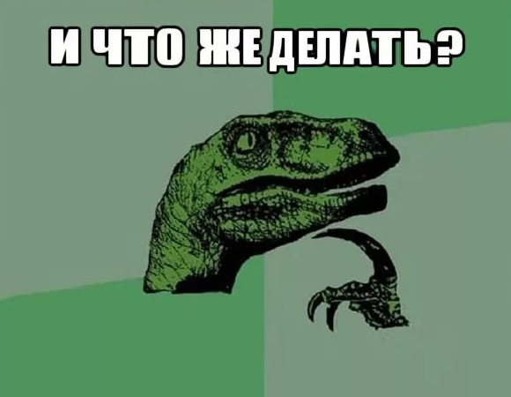
Небезопасный код

Slide 15

Небезопасный код

Slide 16

Небезопасный код

Slide 17


Автоматическая проверка кода
https://pypi.python.org/pypi/safety
> pip install safety
> safety check
> safety check -r requirements.txt
https://wiki.openstack.org/wiki/Security/Projects/Bandit
> pip install bandit
> bandit -r path/to/your/code

Slide 18
Python Security project
http://www.pythonsecurity.org/

Slide 19
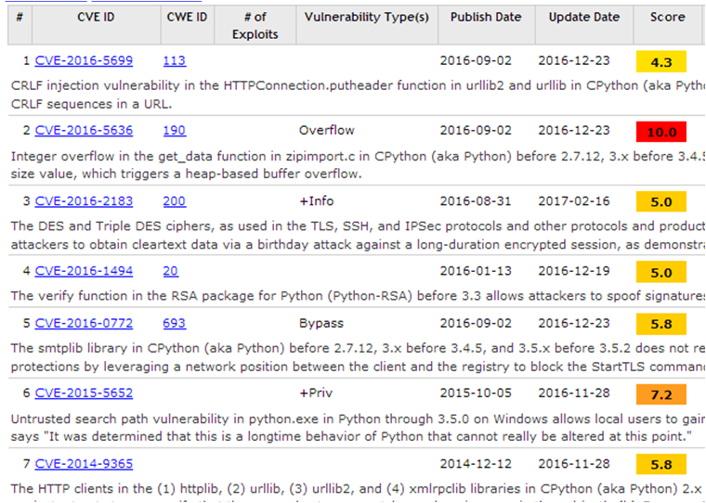
CVE

Slide 20

Copy “left”?
Как защитить свое приложение?

Slide 21
Copy “left”?
• Обфускация
• Урезанная версия
• USB-ключи
• Подписка

Slide 22

Вредные советы
Доверяй пользовательским данным. Всегда.
Храни пароли в открытом виде.
Проводи авторизацию по незашифрованному каналу.
Придумай свою криптографию.
Никогда не подписывай данные.
Следуй принципу «Security through obscurity».

Slide 23
Вредные советы - 2
Не заглядывай в список CVE — это страшно.
Всегда используй устаревшее ПО.
Устанавливай неизвестные библиотеки.
Пиши сложный код.
Все помещай в репозиторий (пароли, явки, ip-адреса).
Не делай бэкапы.

Slide 24

Практическое задание

Slide 25
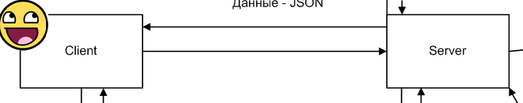
Внедрение безопасности

Slide 26
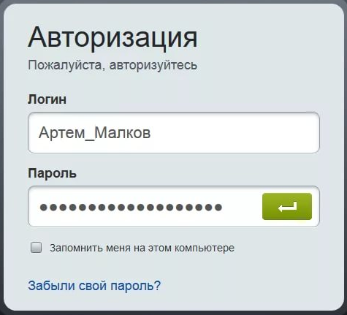
Практическое задание
Реализовать аутентификацию пользователей на сервере.
Реализовать декоратор @login_required, проверяющий авторизованность пользователя для выполнения той или иной функции.
Реализовать хранение паролей в БД сервера (пароли не хранятся в открытом виде — хранится хэш-образ от пароля с добавлением криптографической соли).
* Реализовать возможность сквозного шифрования сообщений (использовать асимметричный шифр, ключи которого хранятся только у клиентов).

Slide 27
Дополнительные материалы
Python, pickle и внедрение кода https://andrepetukhov.wordpress.com
Использование модуля pickle на своих объектах (Хабр) https://habrahabr.ru/post/186608/#pickling
w3schools - SQL Injection https://www.w3schools.com/SQL/sql_injection.asp
Алгоритм DSA http://solutionmes.wikidot.com/crypto-dsa
Подписываем данные: HMAC на практике в API и Web-формах (Хабр) https://habrahabr.ru/post/262341/

